Slide 1
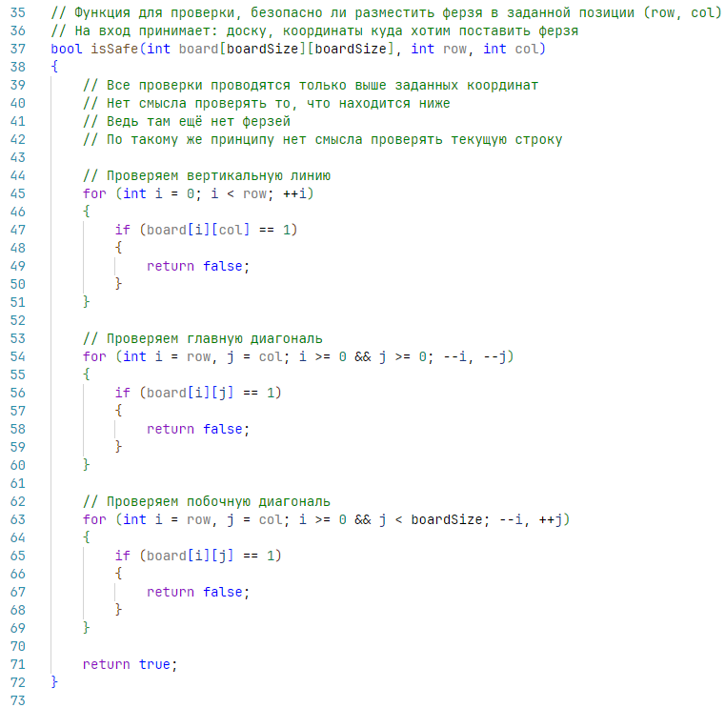
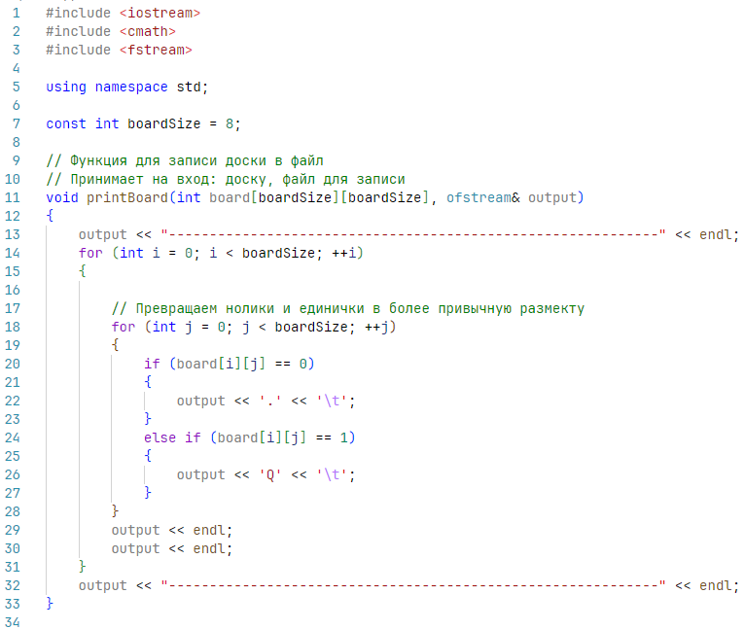

Slide 2
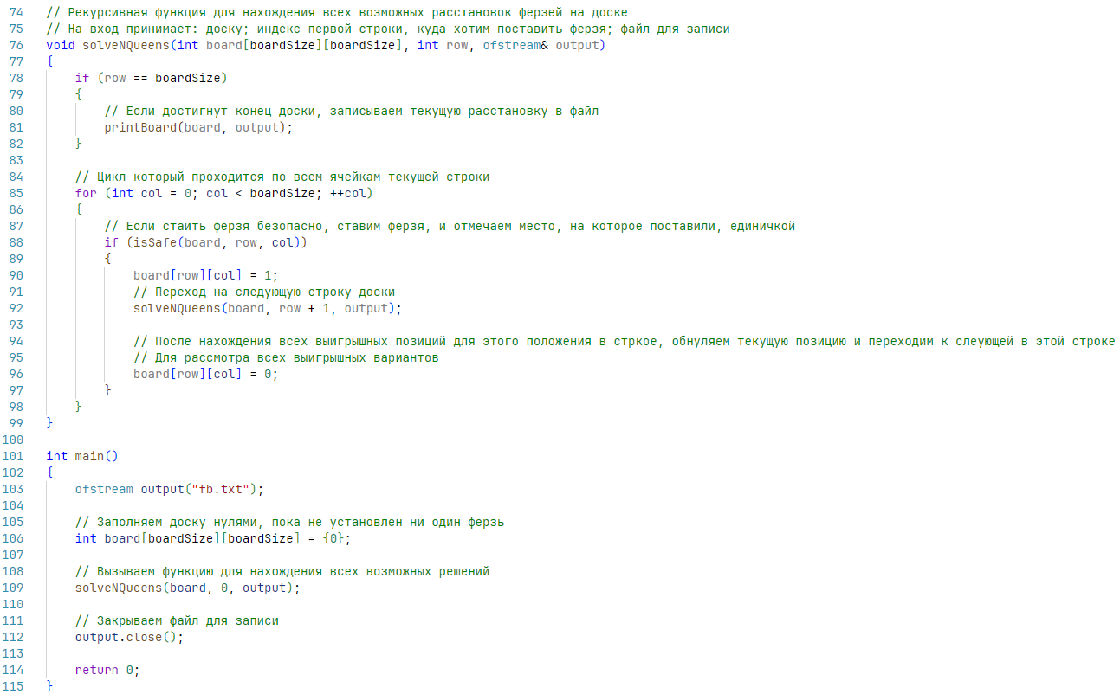

Slide 3




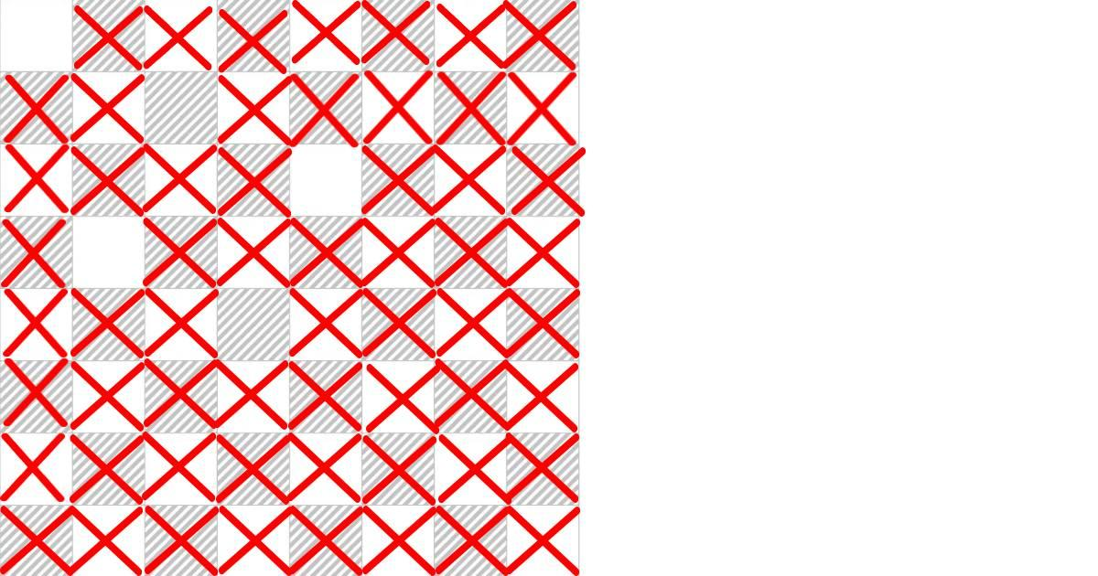
Первый проход.
Так как в следующей строке не осталось мест для установки ферзя, рассматривается другое положения ферзя в 5 строке, если все положения пятой строки рассмотрены, переходим к 4

Slide 4
После перебора различных положений, первым выигрышным вариантом оказался:

Slide 5
Последний выигрышный вариант

